Slide 1
Introdução ao C
Liga acadêmica de C

Slide 2
Estruturas Condicionais: Exercícios resolvidos.
Faça um programa onde o usuário vai acessar um menu escolhendo qual combustível vai utilizar(Gasolina, Gasolina Aditivada, Álcool e Diesel), e informar a quantidade de litros a abastecer, e retorne a quantidade que ele irá gastar em reais. Valores por litro de cada são:
Gasolina: R$3,69;
Gasolina Aditivada: R$3,70;
Álcool: R$3,25;
Diesel: R$2,91.
OBS: Caso o usuário faça algo ilógico, apresente em tela “Comando Invalido”.
OBS2: O valor deve apresentar apenas duas casas decimais.

Slide 3
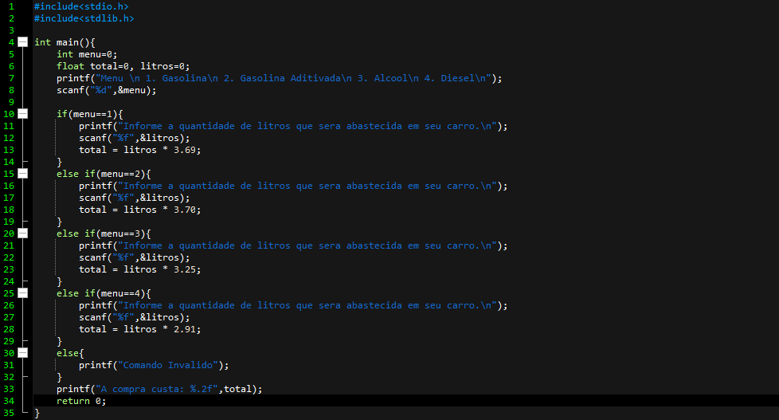
Estruturas Condicionais: Exercícios resolvidos.

Slide 4
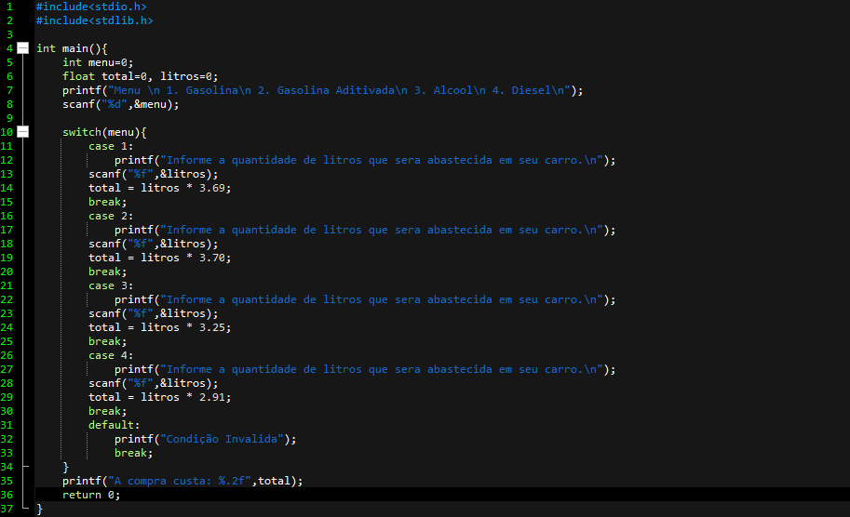
Estruturas Condicionais: Exercícios resolvidos.

Slide 5
Estruturas Condicionais: Exercícios resolvidos.
Faça um programa onde o usuário informará sua idade para doar sangue e logo depois pergunte se ele se alimentou antes de doar, e retorne se ele poderá doar ou não, onde ele só poderá doar se for 18 anos ou mais, tiver 67 ou menos e estiver bem alimentado.

Slide 6
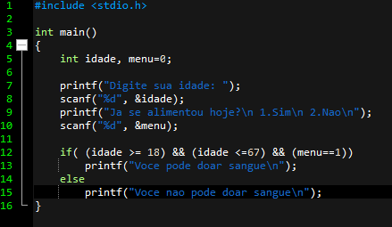
Estruturas Condicionais: Exercícios resolvidos.

Slide 7
Estruturas Condicionais: Exercícios resolvidos.
Leia um número real. Se o número for positivo imprima a raiz quadrada. Do contrário, imprima o numero ao quadrado.
OBS: A função de raiz quadrada em c é sqrt(número que vai entrar na raiz), e ela só poderá ser usada quando tiver a biblioteca math.h;

Slide 8
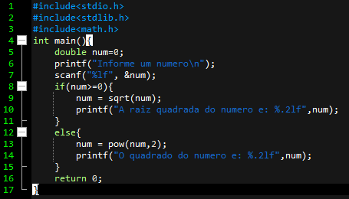
Estruturas Condicionais: Exercícios resolvidos.

Slide 9
Comandos da Linguagem C: Estruturas de repetição.
For(variável de inicialização; condição de permanência; incremento ou decremento da variável){Comandos}
While(condição de permanência){Comandos}
Do{comandos} while(condição)
OBS: No caso do while, ele acaba contando 1 a mais, afinal ele executa o comando, e depois testa a condição.
OBS2: No for, você pode declarar a variável dentro ou fora do for, depende da sua necessidade.
For(int i=0;i<=100;i++);
While(i!=100){
Printf(“Dentro do While”!);
}
Do{
i++;
printf(“Ainda estou dentro do while!”);
} while(i<=100);

Slide 10
Comandos da Linguagem C: Estruturas de repetição.
Escreva um programa que declare um inteiro, inicialize-o com 0, e incremente-o de 1000 em 1000, imprimindo seu valor na tela, ate que seu valor seja 100000 (cem mil).

Slide 11
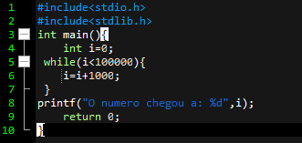
Comandos da Linguagem C: Estruturas de repetição.

Slide 12
Comandos da Linguagem C: Estruturas de repetição.
Faça um programa que simula o lançamento de dois dados, d1 e d2, 10 vezes, e tem como saída o numero de cada dado e a relação entre eles(>,<,=).
OBS: Função para “aleatório” em c é rand() %(número de algarismos, de 1 até o algarismo informado).

Slide 13
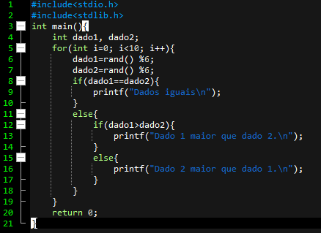
Comandos da Linguagem C: Estruturas de repetição.

Slide 14
Comandos da Linguagem C: Estruturas de repetição.
Escreva um programa que imprima na tela, de 1 ate 100, de 1 em 1, 3 vezes. A primeira vez deve usar a estrutura de repetição for, a segunda while, e a terceira do while. Utilize Switch como um menu de seleção.

Slide 15
Comandos da Linguagem C: Trabalhando com menus.
While(menu!=2){
Switch(var de controle){
Case (insira aqui variável a sua escolha):
break;
Case 2:
Printf(“Tchau”);
Break;
Printf(“Você saiu”)
Default:
Printf(“opçao invalida”);
Break;
}
}

Slide 16
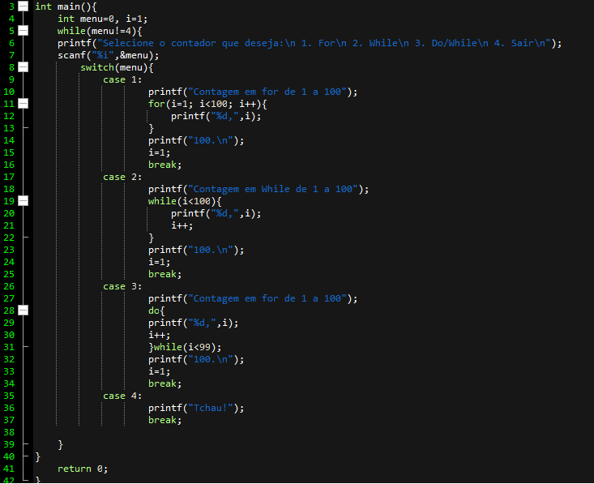
Comandos da Linguagem C: Estruturas de repetição.

Slide 17

Comandos da Linguagem C: Switch!

Slide 18
Referências
http://www.cprogressivo.net/2013/02/questoes-resolvidas-sobre-if-else.html
http://www.devmedia.com.br/estrutura-de-repeticao-c/24121
http://www.facom.ufu.br/~backes/apostilaC.pdf
http://www.facom.ufu.br/~backes/wordpress/ListaC02.pdf
https://programacaodescomplicada.wordpress.com/complementar/

